Slide 1


NHIỆT LIỆT CHÀO MỪNG
CÁC THẦY CÔ VỀ DỰ CHUYÊN ĐỀ CẤP TRƯỜNG
NĂM HỌC 2025-2026
Người thực hiện: Vũ Thị Minh Nguyệt
Môn : Toán
Lớp: 5

Slide 2








Slide 3
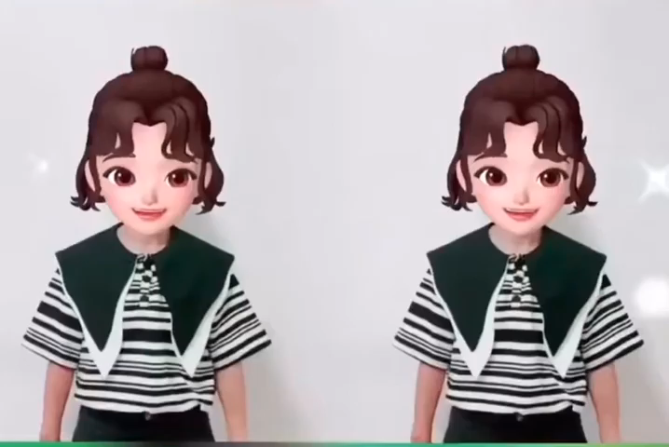

Slide 4
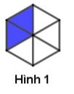
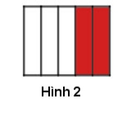
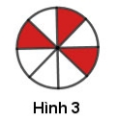
Viết phân số chỉ phần tô màu trong các hình sau ?

Slide 6

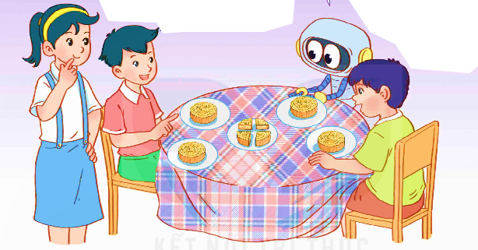

Nếu mỗi đứa mình lấy một cái bánh thì còn thừa lại một. Chúng mình chia đều cái bánh còn thừa thành 4 phần là được.
Nếu chia đều 5 cái bánh cho 4 bạn thì mỗi bạn được mấy phần cái bánh nhỉ?
Vậy mỗi bạn sẽ được 1 cái bánh và $\frac{1}{4}\text{c}\text{á}\text{i} \text{b}\text{á}\text{nh}$

Slide 7

1
$$\frac{1}{4}$$
Phần nguyên
Phần phân số

Slide 8
Mỗi hỗn số gồm hai phần: phần nguyên là số tự nhiên và phần phân số bé hơn 1.
Để đọc hỗn số, ta đọc phần nguyên, chữ “và” rồi đến phần phân số.
Để viết hỗn số, ta viết phần nguyên rồi đến phần phân số.

Slide 9
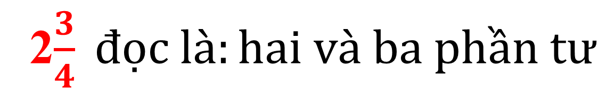
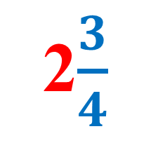
Ví dụ
2$\frac{3}{4}$
phần nguyên
phần phân số
2$\frac{3}{4} đọc là:hai và ba phần tư$

Slide 11


Slide 12
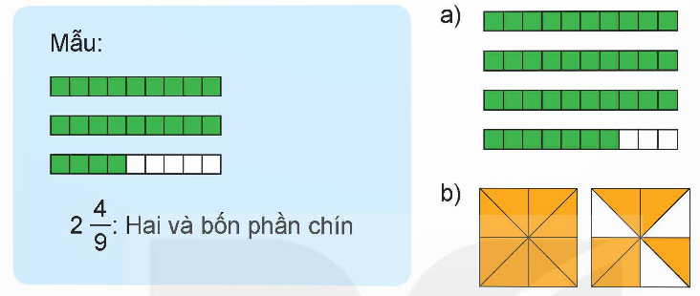

1
Viết và đọc hỗn số thích hợp với mỗi hình (theo mẫu)

Slide 13

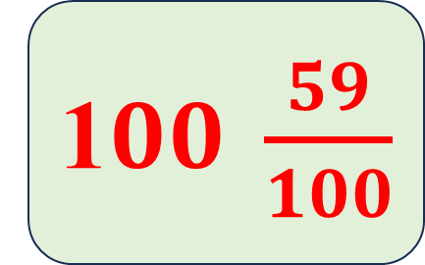
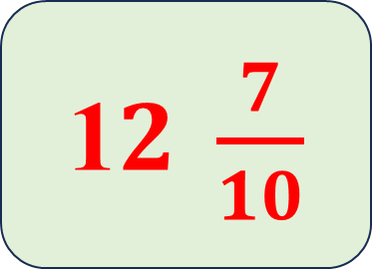
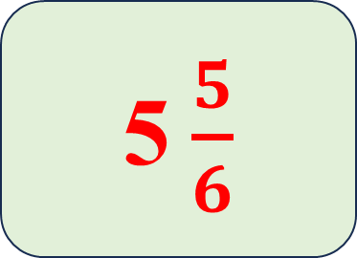
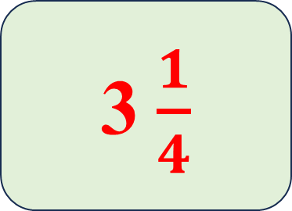
2
Hãy chỉ ra phần nguyên và phần phân số trong mỗi hỗn số
3$\frac{1}{4}$
5$\frac{5}{6}$
1$2 \frac{7}{10}$
1$00 \frac{59}{100}$

Slide 14

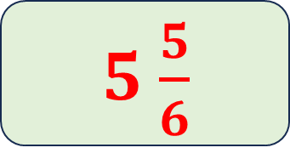

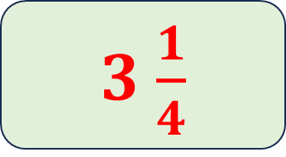
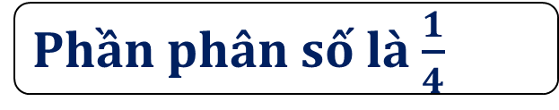
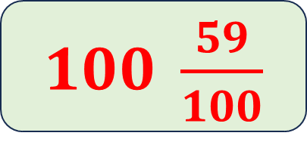
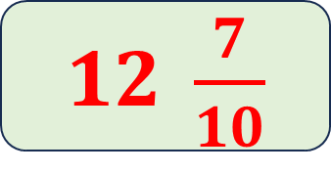
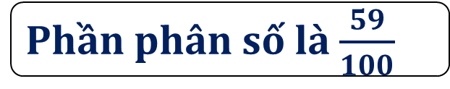
Phần nguyên là 3
3$\frac{1}{4}$
Phần phân số là $\frac{1}{4}$
Phần nguyên là 5
5$\frac{5}{6}$
Phần phân số là $\frac{5}{6}$
Phần nguyên là 12
1$2 \frac{7}{10}$
Phần phân số là $\frac{7}{10}$
1$00 \frac{59}{100}$
Phần nguyên là 100
Phần phân số là $\frac{59}{100}$

Slide 15
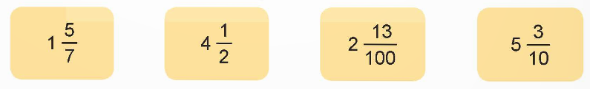
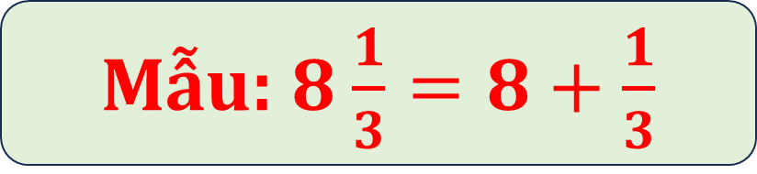
3
Viết (theo mẫu
Mẫu: 8$\frac{1}{3}=8+\frac{1}{3}$

Slide 16
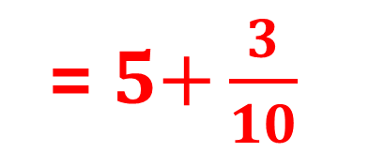
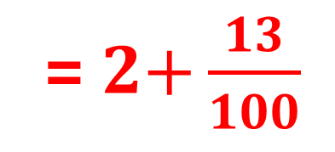
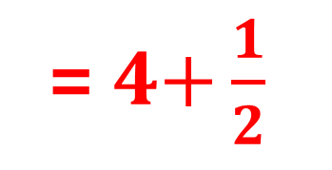
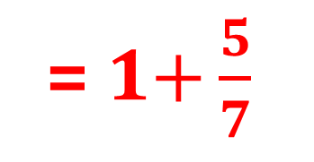
3
Viết (theo mẫu
Mẫu: 8$\frac{1}{3}=8+\frac{1}{3}$
= 1$+\frac{5}{7}$
= 4$+\frac{1}{2}$
= 2$+\frac{13}{100}$
= 5$+\frac{3}{10}$

Slide 17


Slide 18

Làm việc theo nhóm
Một bạn viết hỗn số. Một bạn nêu phần nguyên và phần phân số của hỗn số đó.

Slide 19





